Slide 1
整理和复习(1)
R·一年级上册
二、6~10的认识和加、减法

Slide 2
整理回顾
本单元你都学到了哪些知识？说一说你的收获。
6、7、8、9、10的认识及组成
数的大小比较
10以内的加、减法
解决问题
连加、连减
加、减混合

Slide 3
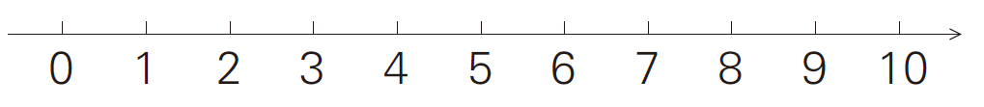
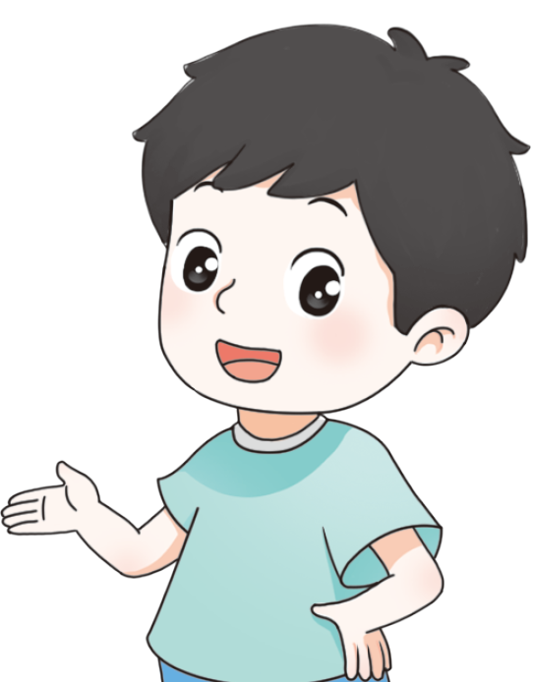


6~10的认识
7在6的后面，8在7的后面，9在8的后面，10在9的后面。
0、1、2、3、4、5、6、7、8、9、10。
10、9、8、7、6、5、4、3、2、1、0。
当表示物体的多少时，可以比较数的大小；当表示物体的顺序时，就不能比较数的大小了。
数的大小比较：0<1<2<3<4<5<6<7<8<9<10。

Slide 4
6~10的分与合
10
9
8
7
6
1
9
1
8
1
7
1
6
1
5
2
8
2
7
2
6
2
5
2
4
3
7
3
6
3
5
3
4
3
3
4
6
4
5
4
4
5
5
在写数的分与合时要注意按顺序写，或者成对写，这样才能做到不重复、不遗漏。

Slide 5
根据一幅图可以列出两个加法算式和两个减法算式。
把两部分合起来，求总数量，要用加法计算；从总量中去掉一部分，求剩下的部分，要用减法计算。
用连加、连减和加、减混合运算来解决实际问题。

Slide 6
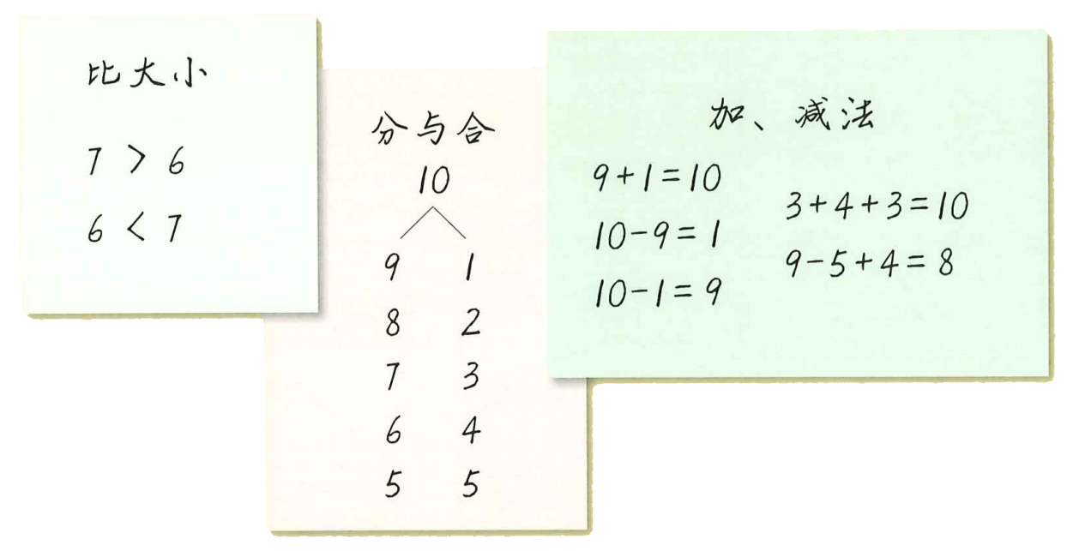
下面是同学们整理的一些“知识图”。
展示你的“知识图”，大家一起交流吧!

Slide 7
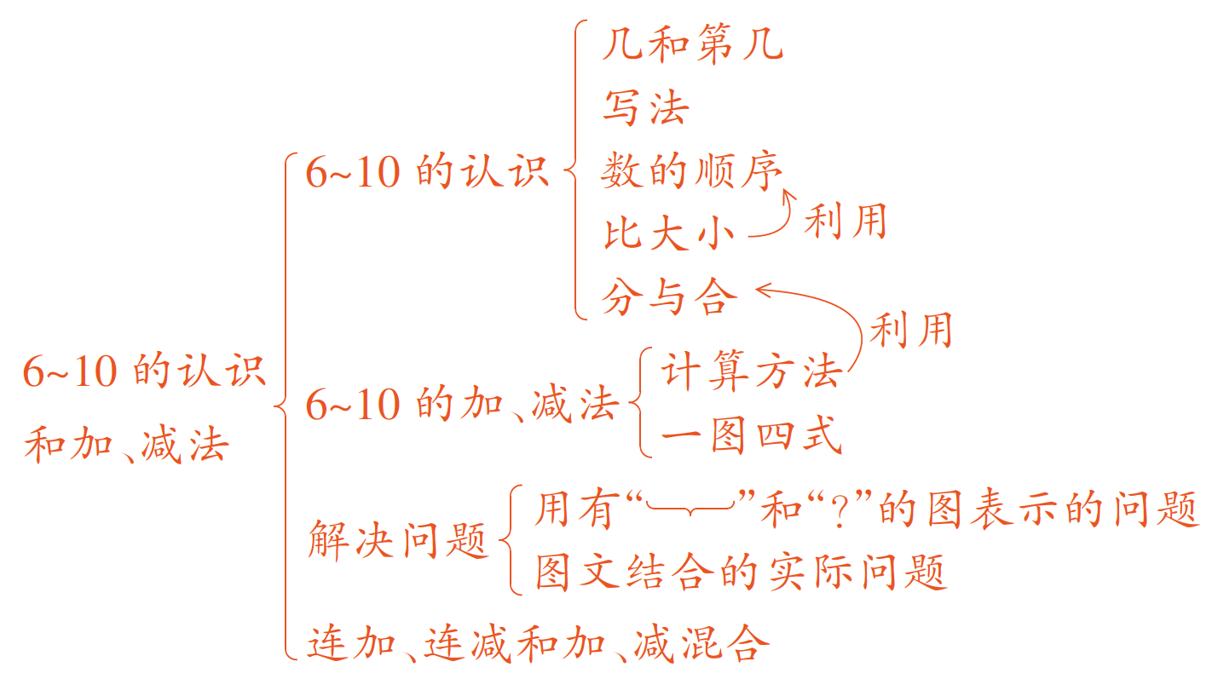

Slide 8
巩固练习
1. 按1~9的顺序连一连。
【课本65页 练一练 第1题】
1 | 2 | 9
4 | 3 | 8
5 | 6 | 7
3 | 4 | 5
2 | 1 | 6
9 | 8 | 7

Slide 9
2.
【课本65页 练一练 第2题】
6+3-4= 8+2-5= 3+3+3=
8-6-2= 10-6+5= 9-2-2 =
5
5
9
0
9
5

Slide 10
3. 在 里填上“>”“<”或“=”。
【课本66页 练一练 第6题】
3+6 9
2+4 7
7+3 9
=
<
>
10-4 8
9-3 5
<
9+0 9
>
=

Slide 11
4.用下面的数写算式。
【课本66页 练一练 第7题】
2
5
4
0
8
6
3
1
7
9
2+5=7
5+2=7
+ =
______________ __________________
7-5=2
7-2=5
- =
______________ __________________
答案不唯一。

Slide 12
5. 里最小可以填几？
【课本66页 练一练 第8题】
3
5<
2<
6
7
>6
9
>8

Slide 13

课堂小结
说一说这节课你们有什么收获？

Slide 14


课后作业
完成本课时相关练习。

